Slide 1
Курсовой проект
РАЗРАБОТКА ПРИЛОЖЕНИЯ «TODO APPLICATION» НА ФРЕЙМВОРКЕ JAVASCRIPT- ANGULAR
Козлов Никита Юрьевич
1курс, 14 группа
Руководитель:
Никитин Александр Игоревич
Старший преподаватель

Slide 2
Сейчас существует огромное количество самых разных менеджеров задач на любой вкус. Однако у них есть недостаток: они требуют регистраций и загрузок, а так же расчитаны на долгосрочное пользование.
Сфера применения планировщиков задач огромна: составление планов работ, списка покупок, текущих дел и т.д. Без хорошего планировщика задач в наши дни трудно, а самое главное — он должен быть простым, чтобы ничего не отвлекало вас от дел. Очень удобно, работая за компьютером или ноутбуком, иметь при себе список задач. Чаще всего придется либо писать его от руки, либо скачивать приложение, что занимает время и место на вашем девайсе. Планировщик на Angular удобен, т.к. его можно просто открыть в браузере и при желании можно быстро что- либо поменять, или добавить новую задачу.

Slide 3
Он настолько прост, что даже не требует регистрации!
Для такого приложения не требуются google — аккаунты и прочее. Оно просто в применении и не требует времени, чтобы разбираться в нем. Это приложение для тех задач, которые нужно выполнить непосредственно во время рабочего сеанса. Поэтому оно очень помогает в планировке своих ближайших действий, чтобы ничего не забыть во время работы.

Slide 4
Для достижения поставленной цели необходимо было решить следующие задачи:
Изучить документацию и уроки по разработке приложений на Angular 9.
Вспомнить навыки разработки на HTML.
Разработать функциональные возможности и интерфейс приложения.
Реализовать программно выполняемые функции приложения.

Slide 5
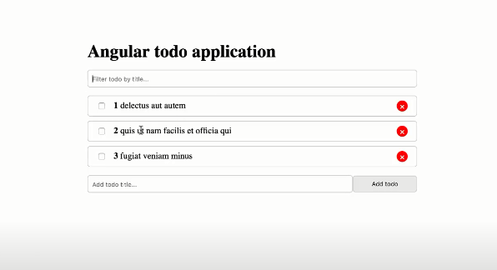
Показан внешний вид сайта. При нажатии на строку для ввода текста можно начать вводить свою первую задачу на день. После того, как задача написана, то в список задач ее можно добавить путем нажатия левой кнопкой мыши на “+” или же нажатием на клавиатуре кнопку “Enter”.

Slide 6
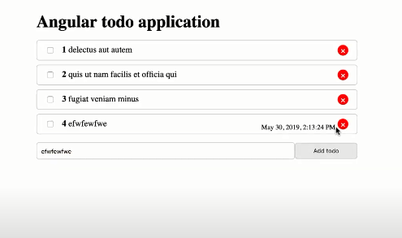
Показаны добавленные задачи в список дел.

Slide 7
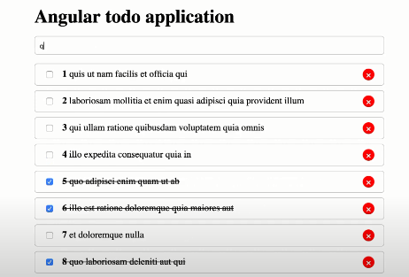
Показано как выделяются выполненные задачи.

Slide 8
В процессе выполнения курсовой работы были изучены основные возможности языков HTML, CSS и фреймворкаJS, освоены и закреплены основные принципы работы с языков программирования JavaScript, а также были расширены познания в области Front-end разработки.
Так как “TODO LIST” создавался для пользователей, не имеющих специальных знаний в области программирования, требуется, чтобы оно было достаточно простым в понимании и использовании. Навигация по приложению должна быть интуитивно понятна.
Выполнение курсовой работы помогло закрепить материал и навыки, полученные на лекциях и лабораторных работах, систематизировать знание языков и научиться применять их к конкретным задачам.

